Slide 1
jQuery 메소드

Slide 2
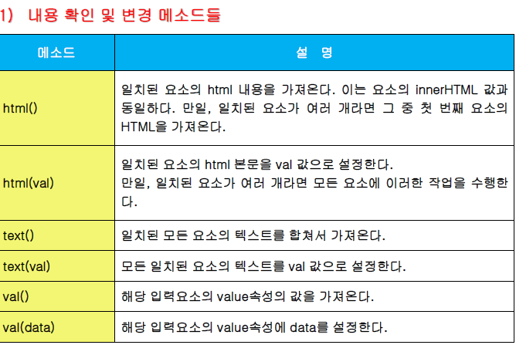
조작관련메소드

Slide 3
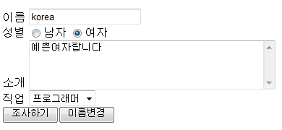
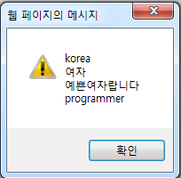
예제(val)
test_form_val.html
<body><form>
<label for="user">이름</label>
<input type="text" id="user" value="korea"><br>
<label >성별</label>
<input type="radio" id=“gend" name="gend" value="남자" checked >남자
<input type="radio" id=“gend" name="gend" value="여자" >여자<br>
<label for="intro">소개</label>
<textarea id="intro" cols="40" rows="4"></textarea> <br>
<label for="work">직업</label>
<select id="work">
<option value="programmer">프로그래머</option>
<option value="progammer">프로게이머</option>
<option value="whitehand">백수</option>
</select><br>
<button id="btnview">조사하기 </button>
<button id="btnchange">이름변경 </button>
</form></body>

Slide 4
조작관련(Manipulation) 메소드들
1) 요소 내부에 추가하는 메소드들
메소드 | 설 명
append(content) | 일치된 요소 내부의 마지막 위치에 content를 추가한다.
appendTo(selector) | 선택된 요소를 selector에 일치된 모든 요소들의 내부 마지막 위치에 추가한다. 만일, 일치된 요소가 본문에 존재하면 그 요소를 제거한 후 복사한다. (즉, 이동)
prepend(content) | append(content)와 동일, 다만, 내부의 처음위치에 추가한다.
prependTo(selector) | appendTo(selector)와 동일, 다만, 내부의 처음위치에 추가한다.

Slide 5
조작관련(Manipulation) 메소드들
2) 요소 외부에 추가하는 메소드들
메소드 | 설 명
after(content) | 일치된 요소 뒤에 content를 삽입한다. 요소 내부가 아닌 외부에 삽입된다.
insertAfter(selector) | 선택된 요소를 selector에 의해 일치된 모든 요소들 뒤쪽에 삽입한다. 요소 내부가 아닌 외부에 삽입된다.
before(content) | 일치된 요소 앞에 content를 삽입한다. 요소 내부가 아닌 외부에 삽입된다.
insertBefore(selector) | insertAfter(selector)와 유사하나, 요소 앞쪽에 삽입한다. 요소 내부가 아닌 외부에 삽입된다.
3) HTML로 감싸는 메소드들
메소드 | 설 명
wrap(html) | 일치된 요소 각각을 html로 감싼다.
wrapAll(html) | 일치된 요소 전체를 한꺼번에 html로 감싼다.

Slide 6

예제
첫번째 이미지가 2초마다 맨뒤로 이동
:first 필터 와 appendTo() append() 메소드 이용

Slide 7
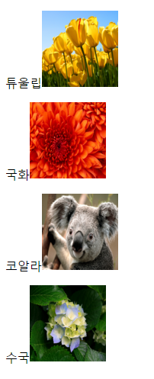
예제
<script>
$(function(){
//p를 클릭하면 그림을 추가
$(‘p’).click(function() { } );
});
</script>
<body>
<p title="Tulips">튜울립</p>
<p title="Chrysanthemum">국화</p>
<p title="Koala">코알라</p>
<p title="Hydrangeas">수국 </p>
</body>

Slide 8
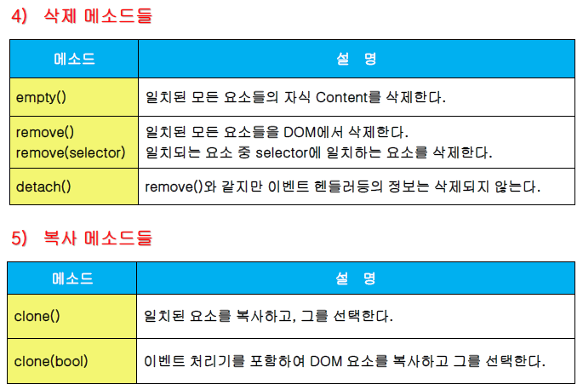
조작관련 (삭제 복사) 메소드
empty : 선택된 요소의 자식들 만 삭제 – 선택된 요소는 지우지 않음
remove : 선택된 요소와 자식들 모두 삭제

Slide 9
필터링 메소드
메소드 | 설 명
eq(indix) | 선택요소중 index번째의 요소
first() | 선택요소 중 가장 첫 번째 요소
last() | 선택요소 중 가장 마지막 번째 요소
filter(selector) | 선택요소 중 Selector와 일치하는 요소를 필터링한다
is(selector) | 선택요소가 selector에 해당하는지 판단 true/ false를 리턴
end() | 선택을 한단계 앞으로 돌리는 역할을 하여 기존 선택에서 새로운 필터링을 할 수 있도록 한다

Slide 10
Filtering (end() )
바로 직전에 실행된 집합 이전으로 되돌린다.
a = x.
b = a. x. . .
c = b.
a = x.
b = x. x. . .
c = x.

Slide 11

Filtering (end() )
<style>
</style>
<body>
<div>a</div>
<div>b</div>
<div>c</div>
<div>d</div>
<div>e</div>
<div class="orange">f</div>
<div>g</div>
</body>

Slide 12
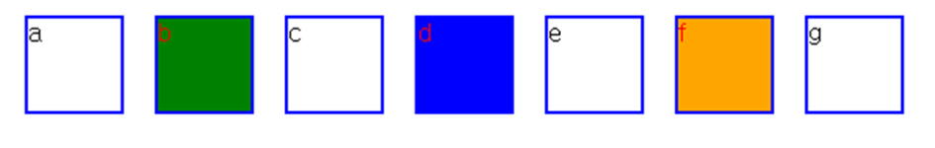
Filtering (end() )
$("div").filter(":odd").eq(0).css() ; 선택된 홀수번째중 0번째 -- 1
$("div").filter(":odd").eq(1).css() ; 선택된 홀수번째중 1번째 - 3
$("div").filter(":odd").eq(2).css() ; 선택된 홀수번째중 2번째 - 5
end()를 이용

Slide 13
찾기탐색 메소드
메소드
메소드 | 설 명
add() | 선택확장
next() nextAll() nextUntil(selector) | 선택요소의 다음 형제요소들
prev()preveAll() prevUntil(selector) | 선택요소의 이전 형제요소들
parent()pratents() parents(selector) parentsUntil(selector) | 선택요소의 부모요소
siblings() siblings(selector) | 선택요소의 앞뒤 모든 요소들
contents() children() find() | 선택요소의 자식 요소들 선택요소의 후손요소들

Slide 14
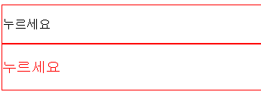
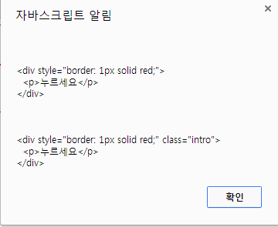
찾기메소드(parent-is)

Slide 15
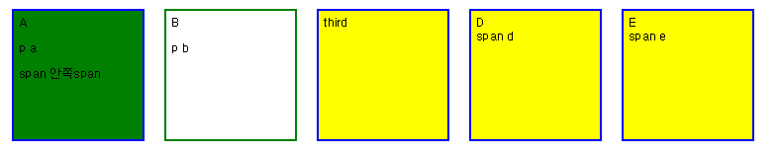
찾기메소드(silblings-end)
모든 수행은 $(“div”).eq(1) 를 기준으로 한다
$(“div”).eq(1) .css(녹색 테두리)
앞뒤 형제 모두 파란색 테두리 - siblings()
바로 다음 형제 (next() )의 text변경—세번쩨third
뒤 모든 형제(nextAll() )들 배경색 변경-노란색
앞 형제(prev() ) 배경색 변경 - 그린

Slide 16
prop() –속성상태 설정 및 상태 얻기
HTML태그의 속성중에서 속성이름 없이 사용되는 속성을 설정하거나
설정 여부를 알 수 있는 메소드 (예: checked, selected, disabled, readonly, multiple )
$(selector).prop("속성명", 값);
==> 값이 true이면 해당 속성을 설정하는 것이고
값이 false이면 해당 속성을 해제하는 것이다.
$(selector).prop("속성명");
==> 해당 속성이 설정되어 있으면 true,
설정되어 있지 않으면 false를 반환한다.

Slide 17
prop() 속성상태 설정 및 상태 얻기
<body>
<form>
체크박스(라디오버튼) : <input type="checkbox" id="checkTest“ checked><br><br>
리스트박스(select객체) :
<select id="selTest">
<option value="1">하나</option> <option value="2">둘</option>
<option value="3“ selected >셋</option> <option value="4">넷</option>
</select><br><br>
text객체 (readonly) : <input type="text" value="가나다" id="txtTest"><br><br>
button객체(disabled) :
<input type="button" value="연습용" id="btnTest"><br><br>
<input type="button" value="실행" id="runBtn">
</form>
</body>

Slide 18
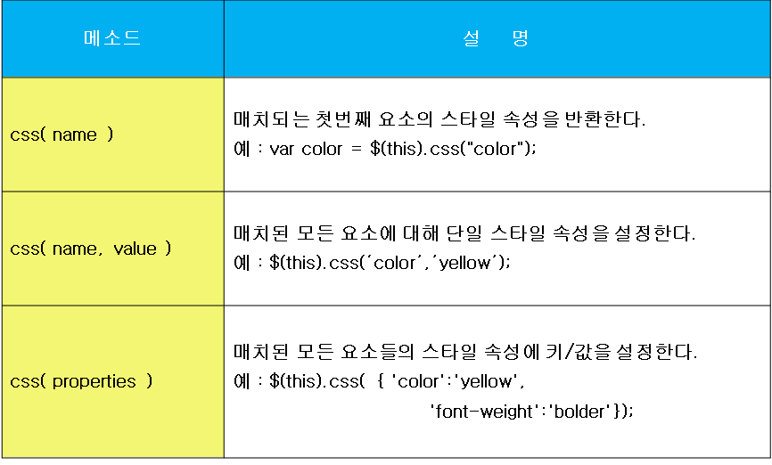
스타일시트(css)관련 메소드

Slide 19
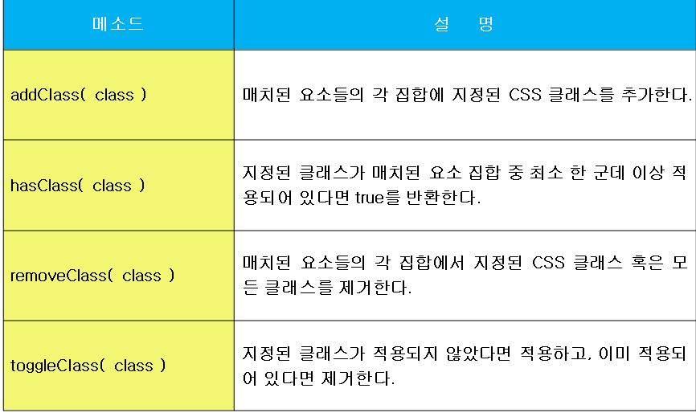
스타일시트 (css)관련 메소드

Slide 20
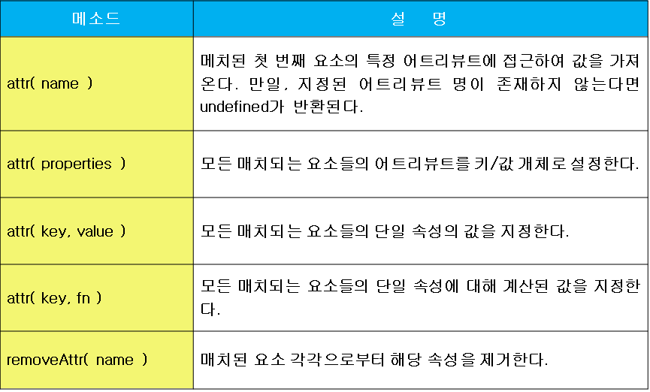
속성(attribute) 관련 메소드

Slide 21

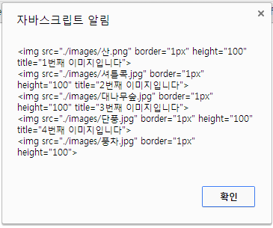
속성 메소드

